Slide 1

M.T. Baseball
기획서
(2018.10.15 Ver.)

Slide 2
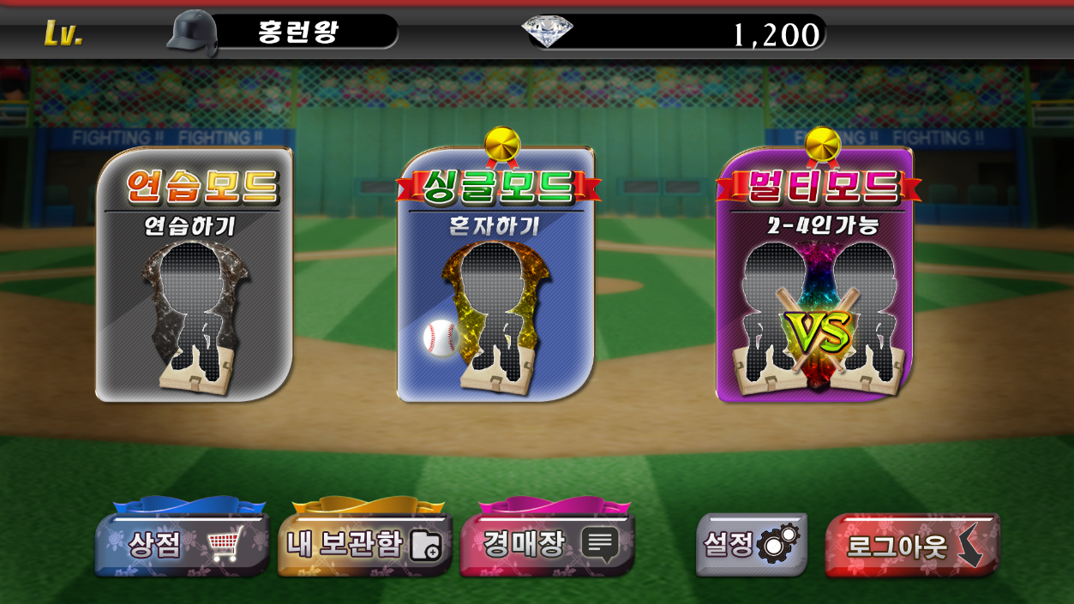




기획 전제
1. 멀티모드
2. 채팅기능
3. 트레이드
4. 웹사이트
5. 연습모드
심의 전까지
“멀티모드”는
배제한다.
심의 전까지
“채팅기능”을
배제한다.
심의 전까지
“트레이드”를
배제한다.
회원가입, 패키지 구매,
충전은 웹사이트에서
진행하도록 한다.
연습모드에는 볼을 걸고 “배팅”하지 않는다.
아무 것도 걸지 않고
연습 삼아 한다.
또한 130Lv.부터는
연습모드에서
경험치가 오르지 않는다.

Slide 3

스토리보드 전제
파워볼 홀/짝
파워볼 오버/언더
일반볼 홀/짝
일반볼 오버/언더
→ 스트라이크 / 볼
→ 직구 / 변화구
→ 좌 / 우
→ 상 / 하
※ 연습모드와 싱글모드는 배팅 시 4가지 경우를 모두 선택하지 않아도 된다.

Slide 4

[로그인] 경우의 수

Slide 5

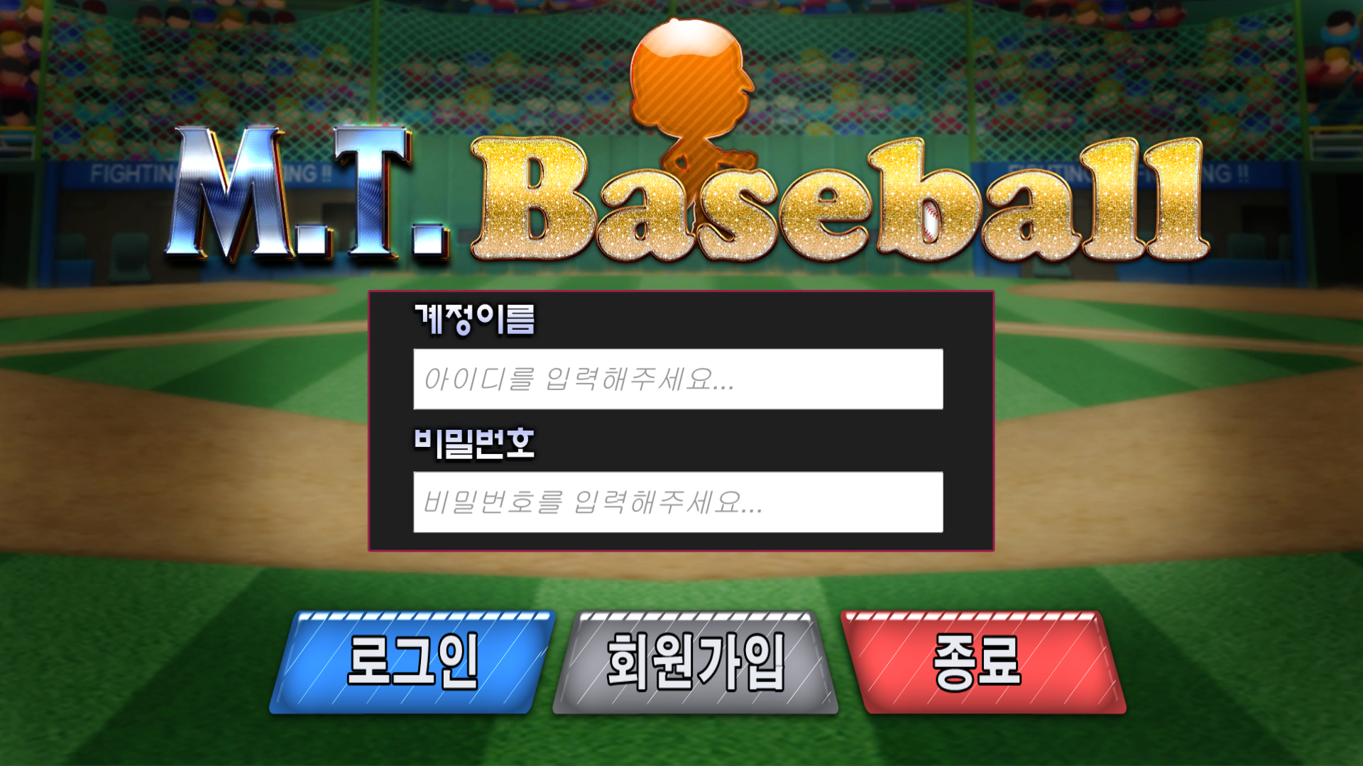
로 그 인
# M.T.Baseball 로고
#계정이름(ID) 아이디를 입력하는 란.
비밀번호(PW) 비밀번호를 입력하는 란.
#[로그인] → ID, PW 체크 후 로비로 이동
#[회원가입] → 회원가입 홈페이지 링크로 이동
#[종료] → 게임 종료

Slide 6
로 그 인
#아이디와 비밀번호 입력 시
-“아이디를 입력해주세요…”
-“비밀번호를 입력해주세요…”
#Placeholder가 지워지면서 작성된다.
#비밀번호 작성 시 **** 형태로 작성된다.
mtxxxx3
******************

Slide 7
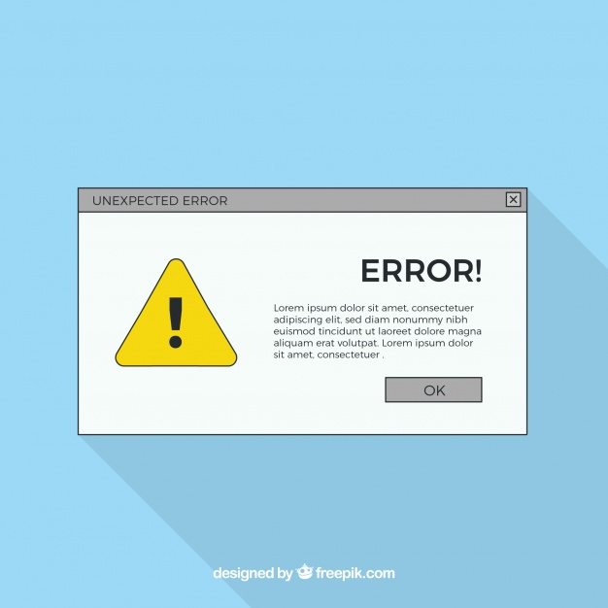
로 그 인
로그인 경우의 수 ①
#계정이름(ID) 혹은 비밀번호(PW) 입력 오류 시
→ “ID 또는 PW가 잘못 입력되었습니다.” 팝업
#확인 버튼 클릭 시 팝업 창이 닫히면서
ID와 PW 입력란은 Clear된 상태로 돌아간다.
#다시 로그인
화면으로 복귀.
ID 또는 PW가 잘못 입력되었습니다.

Slide 8
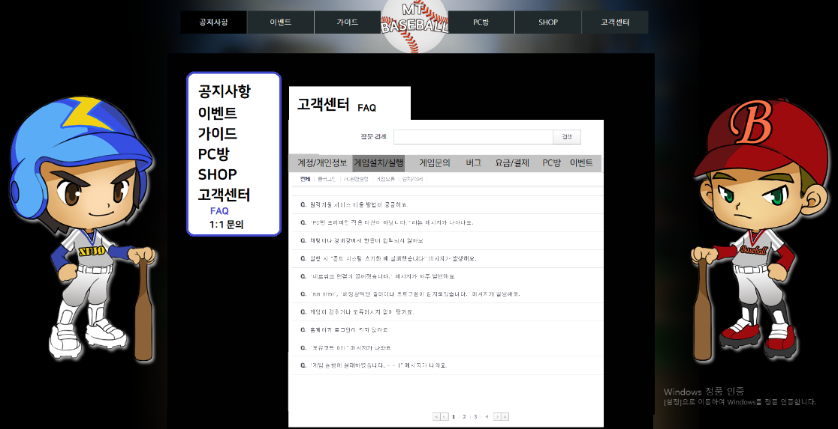
로 그 인
로그인 경우의 수 ②
#해당 계정으로 버그 사용 적발되어 차단됨
→ “해당 ID는 차단되었습니다.” 팝업
#확인 버튼 클릭 시 팝업이 닫히면서
ID와 PW란은 Clear된 상태로 돌아간다.
#다시 로그인
창으로 복귀
되면서
웹사이트의
FAQ 페이지가
오픈된다.
해당 ID는 차단되었습니다.

Slide 9
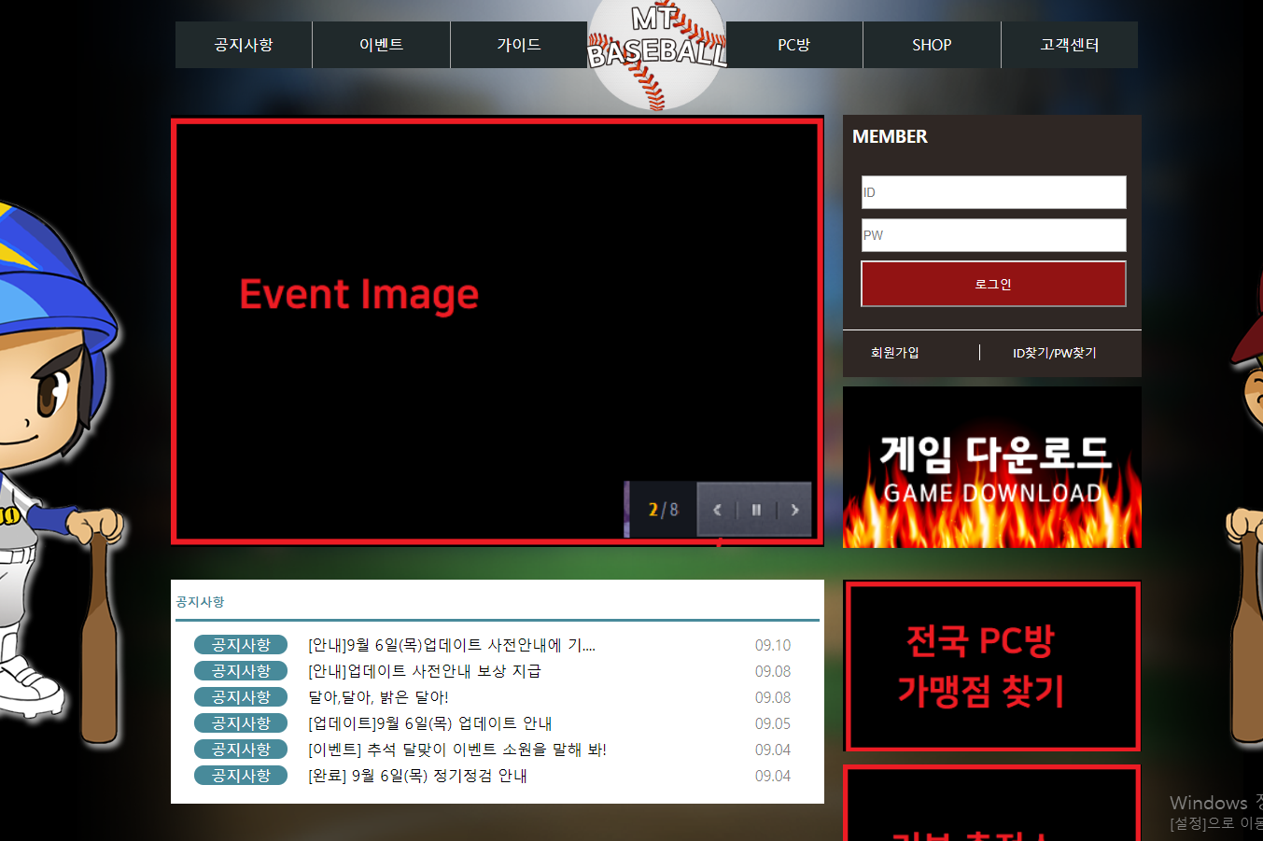
로 그 인
로그인 경우의 수 ③
#클라이언트 버전이 최신 버전이 아닐 경우 →”신규 버전으로 업데이트 바랍니다.” 팝업
#확인 버튼 클릭 시 팝업이 닫히면서
ID와 PW란은 Clear된 상태로 돌아간다.
#다시 로그인
창으로 복귀
되면서
웹사이트의
메인 페이지가
오픈된다.
신규버전으로 업데이트
해주시기 바랍니다.

Slide 10
로 그 인
로그인 경우의 수 ④
#오류 없이 정확히 입력했을 경우.
→로비로 이동.
mtxxxx3
******************

Slide 11
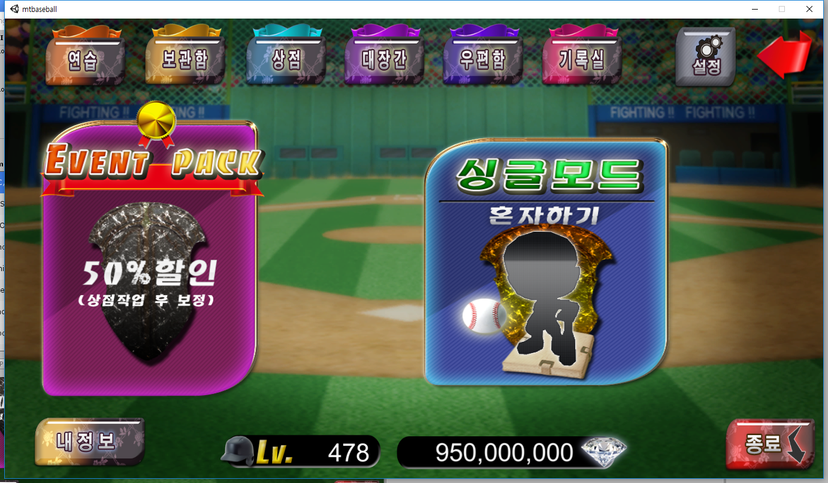



로 비
#상단
[연습, 보관함, 상점, 대장간, 우편함, 기록실]
[설정, 로그아웃]
#중간
[이벤트 페이지, 싱글모드]
#하단
[내정보]
[내 레벨, 보유 중인 다이아 수량, 보유 중인 볼]
[종료]
Lv. 487 950,000 35,000,480

Slide 12
[연습모드]

Slide 13
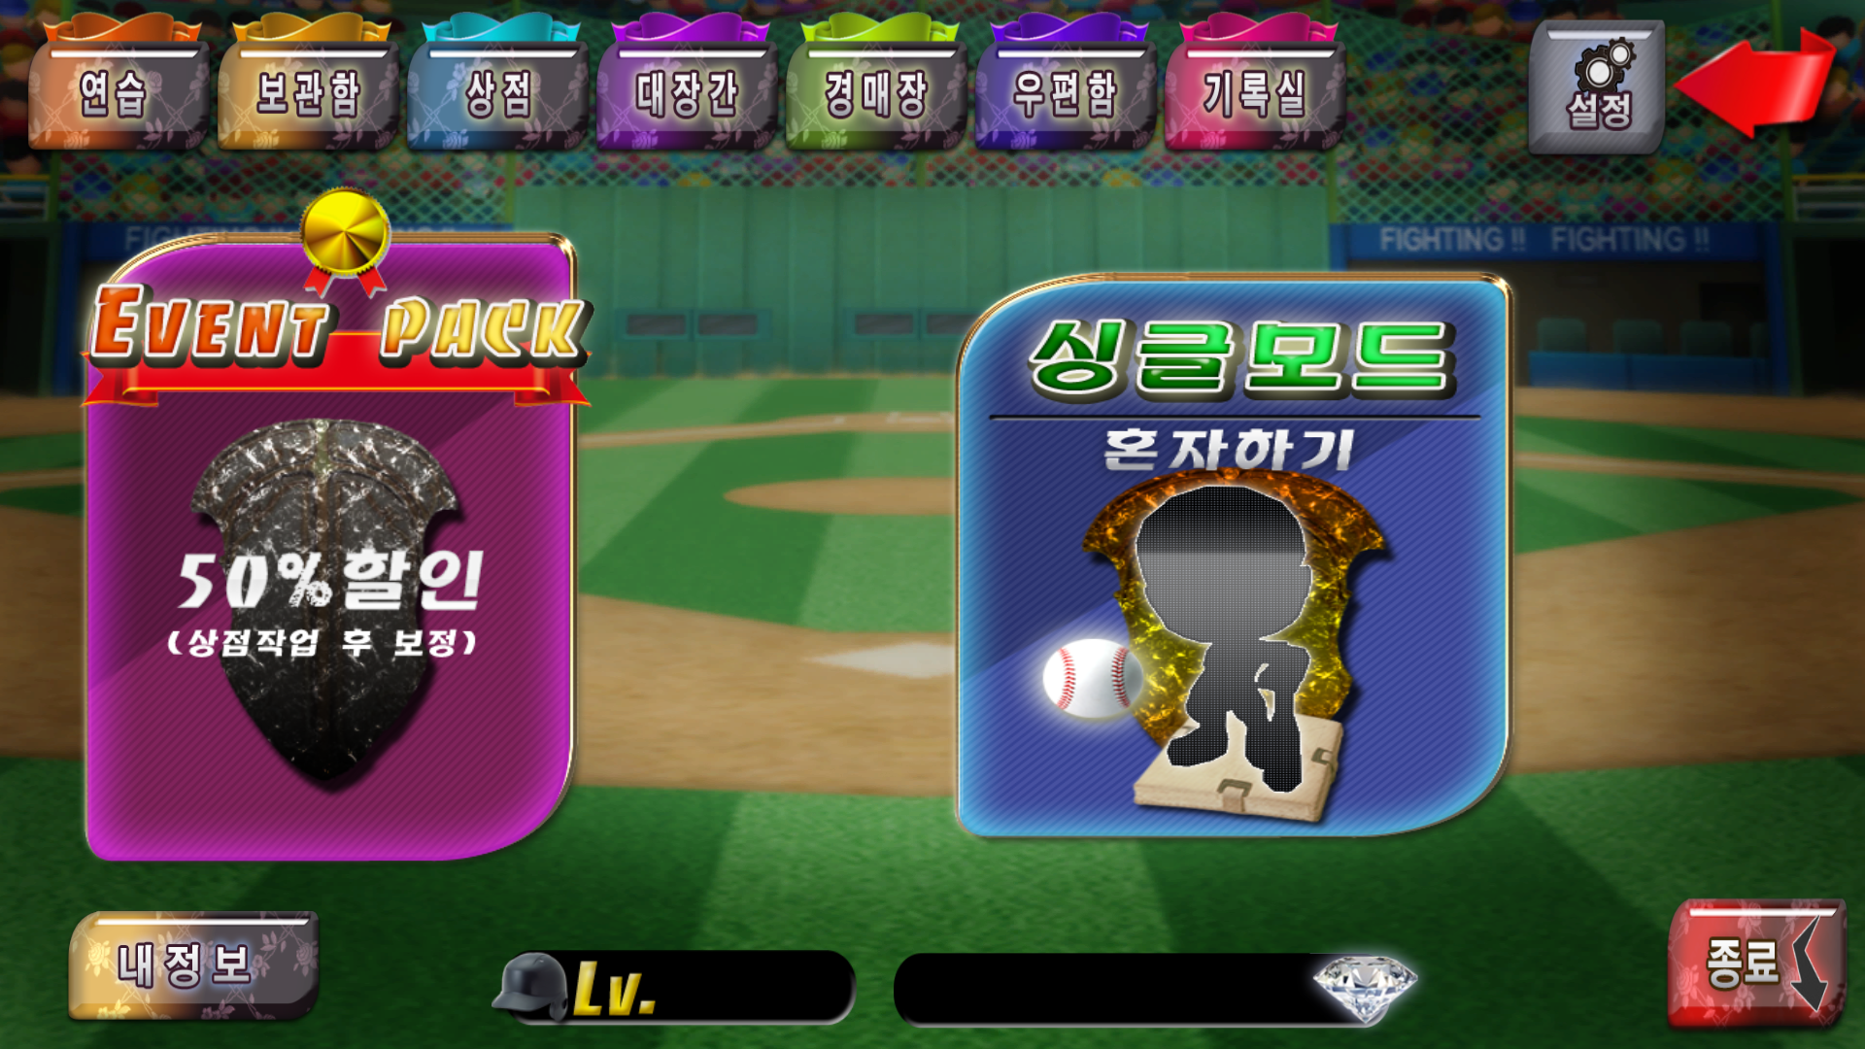
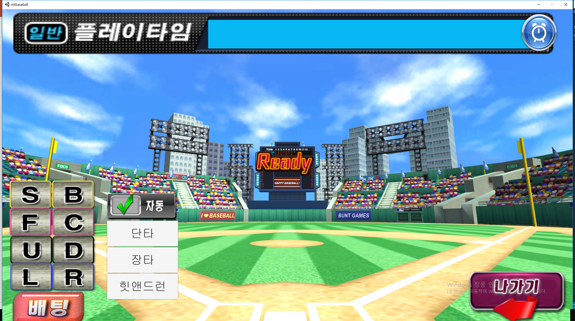
연습모드
상단
#파워볼 타임 프로그레스바 5분(300초)
→시계모양의 아이콘이 왼쪽에서 오른쪽으로 이동.
#S/B – 스트라이크, 볼 | F/C – 직구, 변화구
U/D – 상, 하 | L/R – 좌, 우
#맞춘 개수
→0 -> OUT | 1,2,3 ->1,2,3 HIT | 4 -> HOMERUN
#액션
OUT → 배트를 내려찍으며 아쉬워한다.
1,2,3HIT → 공을 치고 공을 쳐다봄(그대로)
HOMERUN → 홈런을 치고 좌우로 왕복 1회, 축포!
#자동 체크 시, 단타/장타/힛앤드런 버튼이 나옴.
(미 체크 시에는 버튼이 안보임.)
※자동모드는 셋 중에 하나만 선택 가능함.
#결과 별 경험치는 경험치테이블 참조.
#자동 루틴은 추가자료 예정.
♪BGM은 그대로 사용한다.
♪300초 중 270초가 되는 시점(-30초) 에 “BGM2”
연습모드
연습
# 시작 시, 가운데 [Ready] 문구 출현
# 약 1초 후, [Ready] 문구 사라지고 캐릭터 (타자,투수) 등장

Slide 14
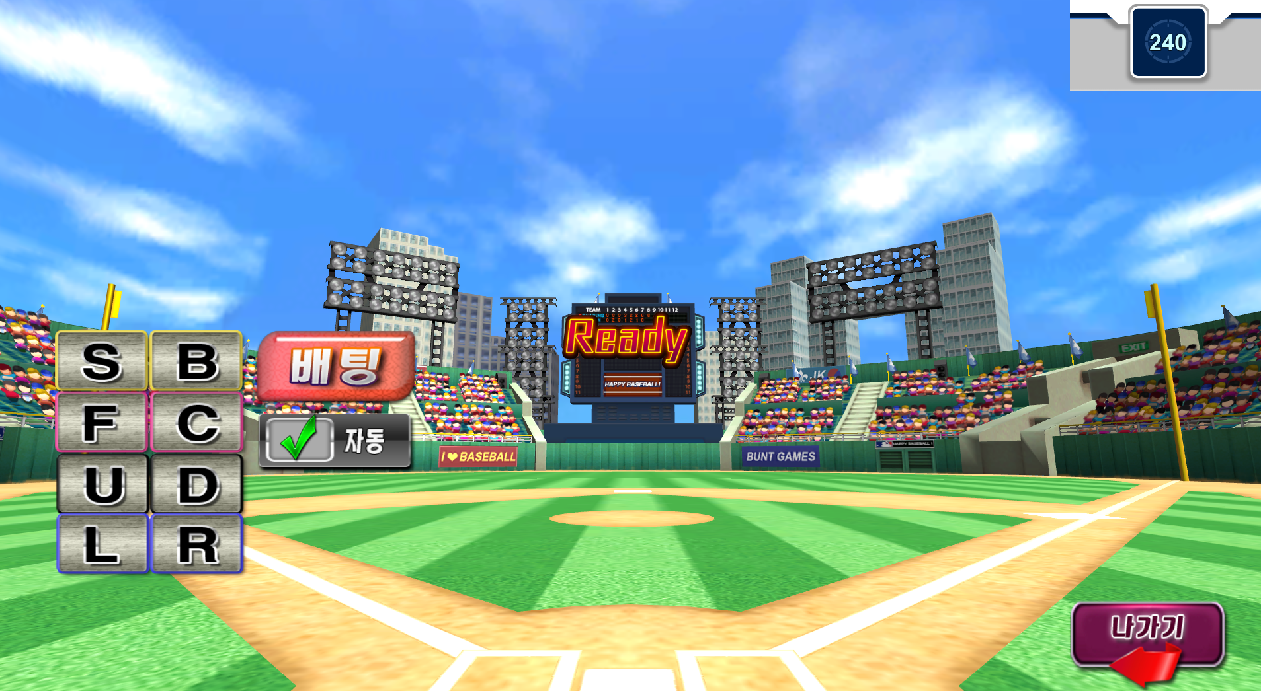
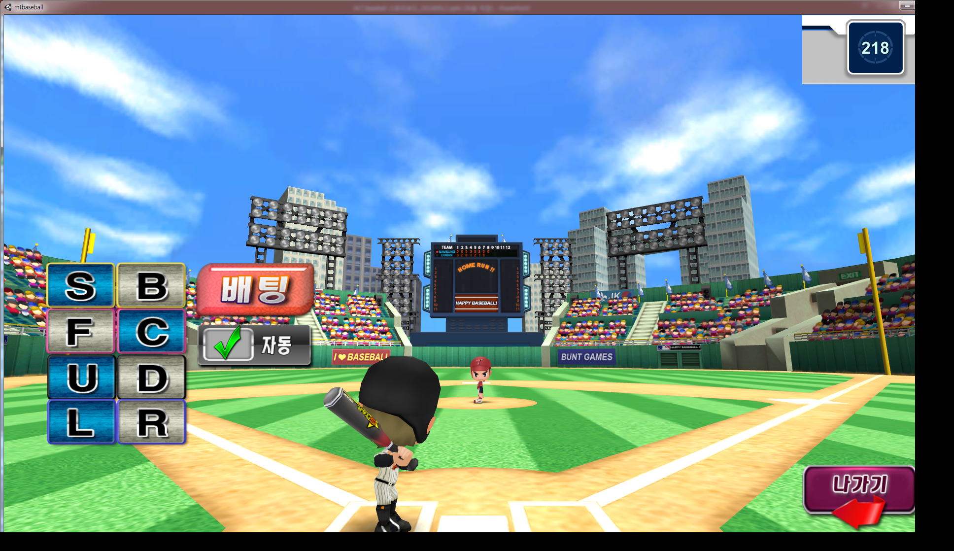
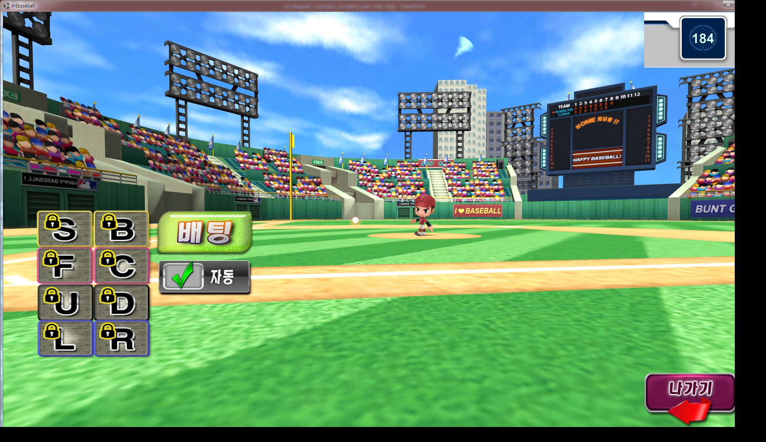

연습모드
연습모드
[배팅 구역]
아무것도 선택하지 않으면
[배팅]버튼은 비활성화 상태
선택한 버튼은 파란색으로 표시되며
연습모드에서는 하나라도 선택하면
[배팅] 버튼이 활성화 된다.
[배팅] 버튼을 클릭하면 고정되며
선택지는 더 이상 변경 불가하다.

Slide 15

연습모드
연습모드
연습
실제 파워볼 결과에 따라서 공의 궤도가 바뀐다.
예시①
[파워볼 결과 홀, 오버
일반볼 결과 짝, 오버]일 경우
결과: [스트라이크, 직구, 우, 상] 으로 공이 날아온다.

Slide 16
연습모드
연습모드
연습
실제 파워볼 결과에 따라서 공의 궤도가 바뀐다.
예시②
[파워볼 결과 홀, 언더
일반볼 결과 홀, 언더]일 경우
결과: [스트라이크, 변화구, 좌, 하] 으로 공이 날아온다.

Slide 17
연습모드
연습모드
연습
실제 파워볼 결과에 따라서 공의 궤도가 바뀐다.
예시③
[파워볼 결과 짝, 언더
일반볼 결과 홀, 언더]일 경우
결과: [볼, 변화구, 좌, 하]으로 공이 날아온다.

Slide 18
[싱글모드]

Slide 19
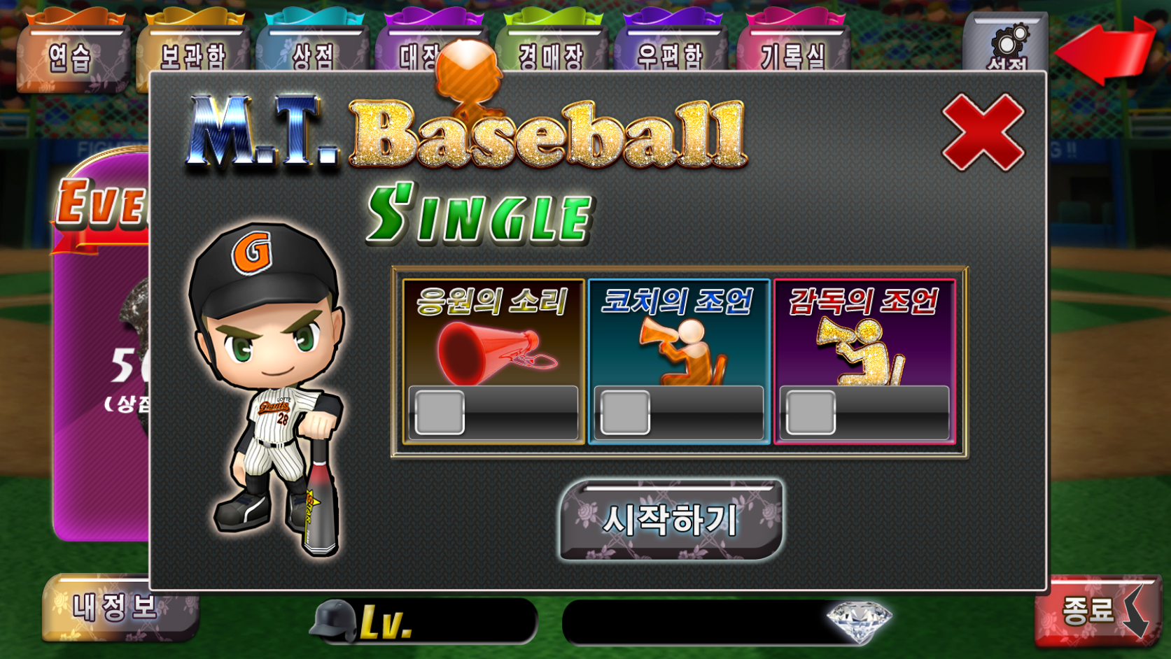
싱글모드
연습모드
[시작 전]
# 싱글모드 클릭 후, 본격적인 게임 시작 전에
아이템을 사용하는 곳이다.
# [응원의 소리], [코치의 조언], [감독의 조언]
세 개 중 하나만 사용 가능하고,
선택된 효과가 게임에 적용된다.
# 게임에서 나와 다시 별도의 선택을 하기 전까지한 번 선택한 아이템은 매 게임 당 1개씩 이어서
소모된다.
# 응원의 소리는 싱글모드 전용이다.
※아이템은 게임 종료 시까지 반복 소진된다.

Slide 20
싱글모드
연습모드
연습모드와 매우 유사하다.
#차이점
일반 플레이타임이
싱글 플레이타임으로 표기된다.
#볼을 걸고 배팅 최소 100볼을 배팅 한다. (각각 최소100)
배팅 결과에 따라 볼을 얻거나, 볼을 잃는다.
※경험치 획득정도의 차이(경험치 테이블 참조)
※자신의 배팅 내역 및 게임 결과를 기록실과 DB에 남긴다.
싱글
연습

Slide 21
싱글모드
연습모드
※싱글모드는
볼을 걸어야만 선택지를 골라 배팅할 수 있다.
#예시
조건: 보유 볼이 4000볼이고, 응원의소리를 적용함(수수료 -2%) S/B 에서 S에 1000볼을 걸고.
F/C 에서 C에 500볼을 걸었을 때,
결과: 파워볼 결과가 S/F가 될 경우,
풀이: 배팅 시 4000볼 – 1500볼 = 2500볼
배팅결과가 나와서, S/F가 나왔을 때,
1000볼에 대한 결과 + 2000 – 수수료 50(7-2%)
500볼에 대한 결과 (수수료7-2% 25)
총획득 +1950
PC방 및 차환철에게 수수료가 자동지급.(75)
결론: 내가 보유한 볼이 4,000개에서 4,450 볼이 되어있고, 응원의 소리 1개가 소모되었다.
싱글
연습
1000
500

Slide 22
[메뉴 바]

Slide 23
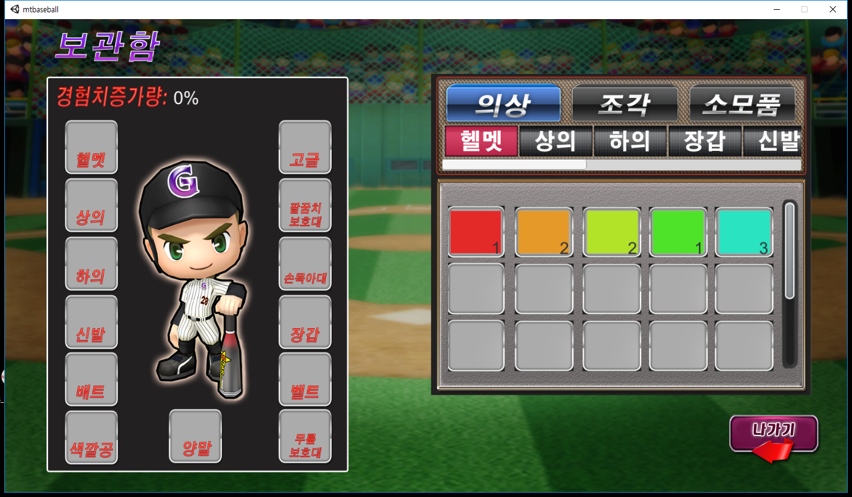
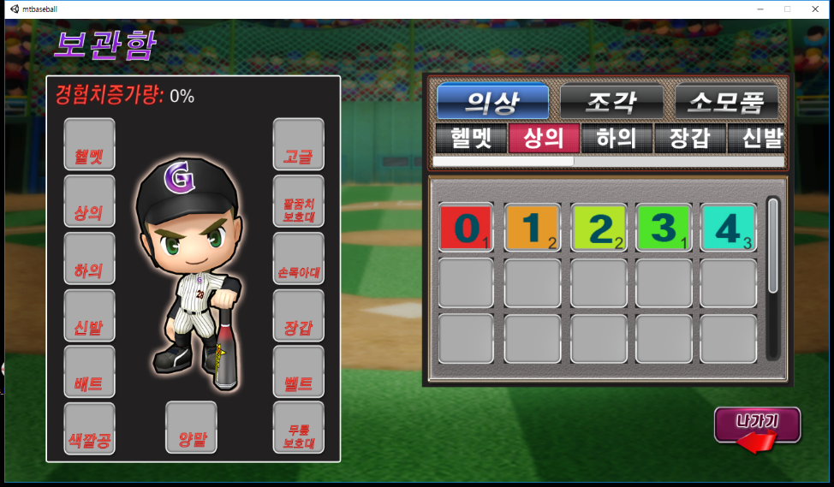
[의상]
# [보관함] → [의상] 선택 시 좌측 UI와 동일
# 내가 가지고 있는 의상을 보여준다. (ex. 의상은 나무헬멧 3개가
있을 경우 [나무헬멧], [나무헬멧], [나무헬멧] 이렇게 보여줌.)
#아이템은 헬멧, 상의, 하의, 장갑, 신발, 방망이, 색깔공, 고글,
팔꿈치 보호대, 손목아대, 벨트, 무릎보호대, 양말 등 13종이다.
# 아이템 메뉴를 옆으로 넘기는 방법을 사용한다.

Slide 24
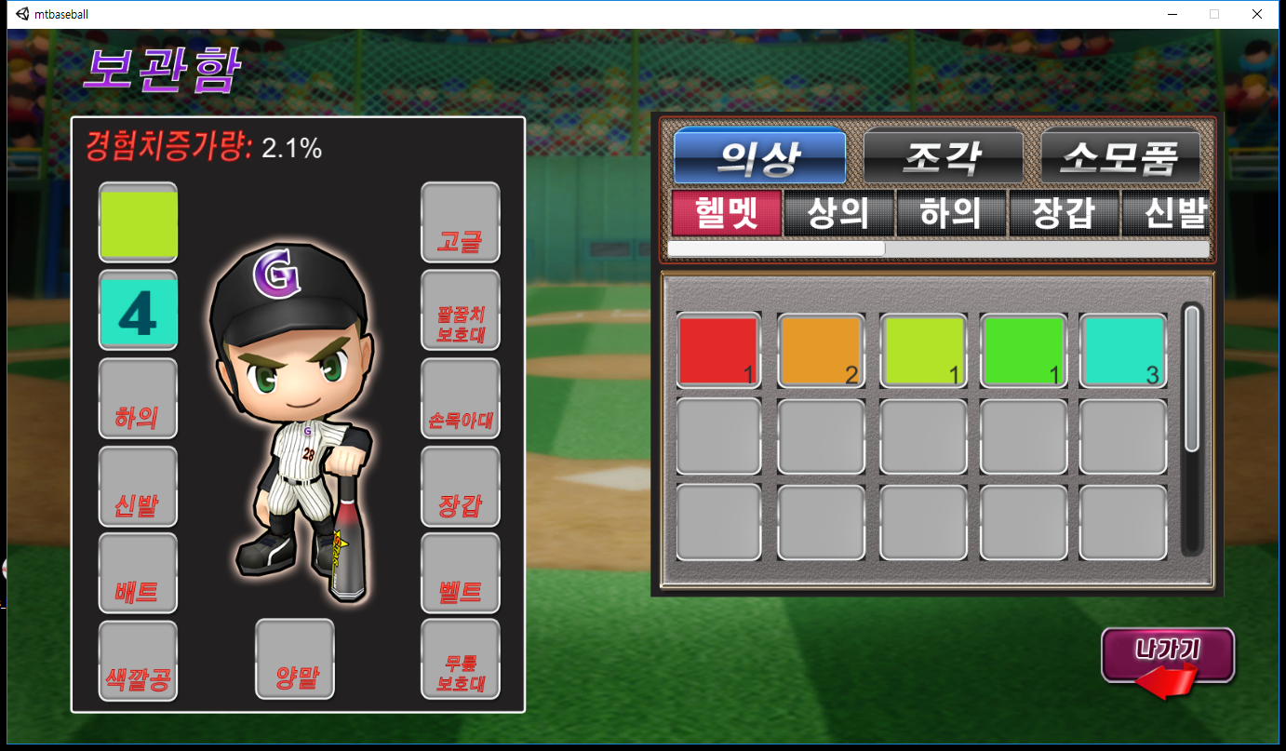
[의상]
#아이템을 선택하면 캐릭터 주변의
알맞은 자리에 배치되고,
아이템 별 경험치 증가량을 보여준다.
#여러 개 선택했을 경우 선택한 아이템
경험치 증가량의 총 합을 보여준다.

Slide 25
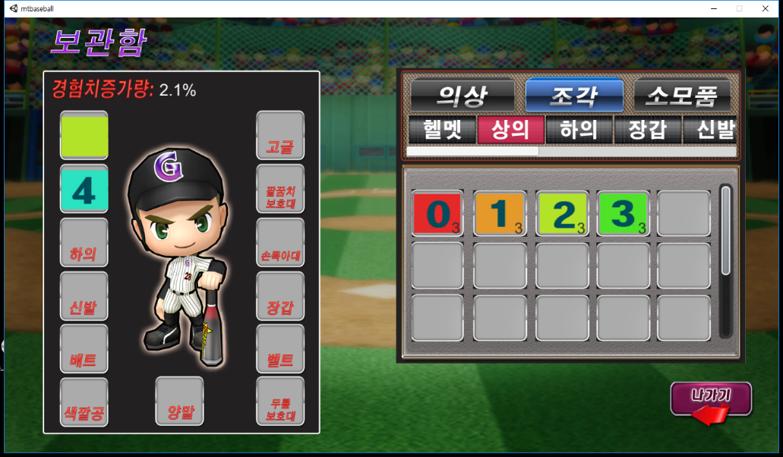
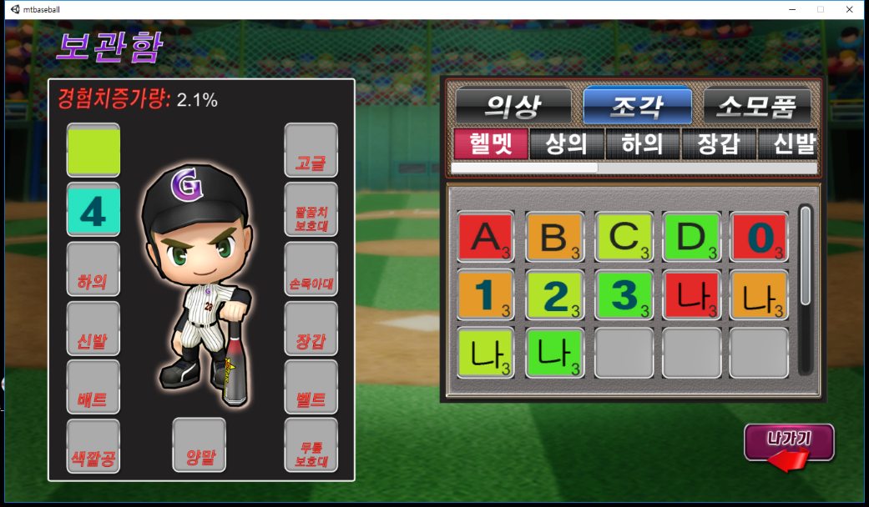
[조각]
# [보관함] → [조각] 선택 시 좌측 UI와 동일
# 내가 가지고 있는 조각을 보여준다.
같은 조각은 한 번 보여주며, 대신 우측 하단에
숫자로 보유 수량을 보여준다.

Slide 26
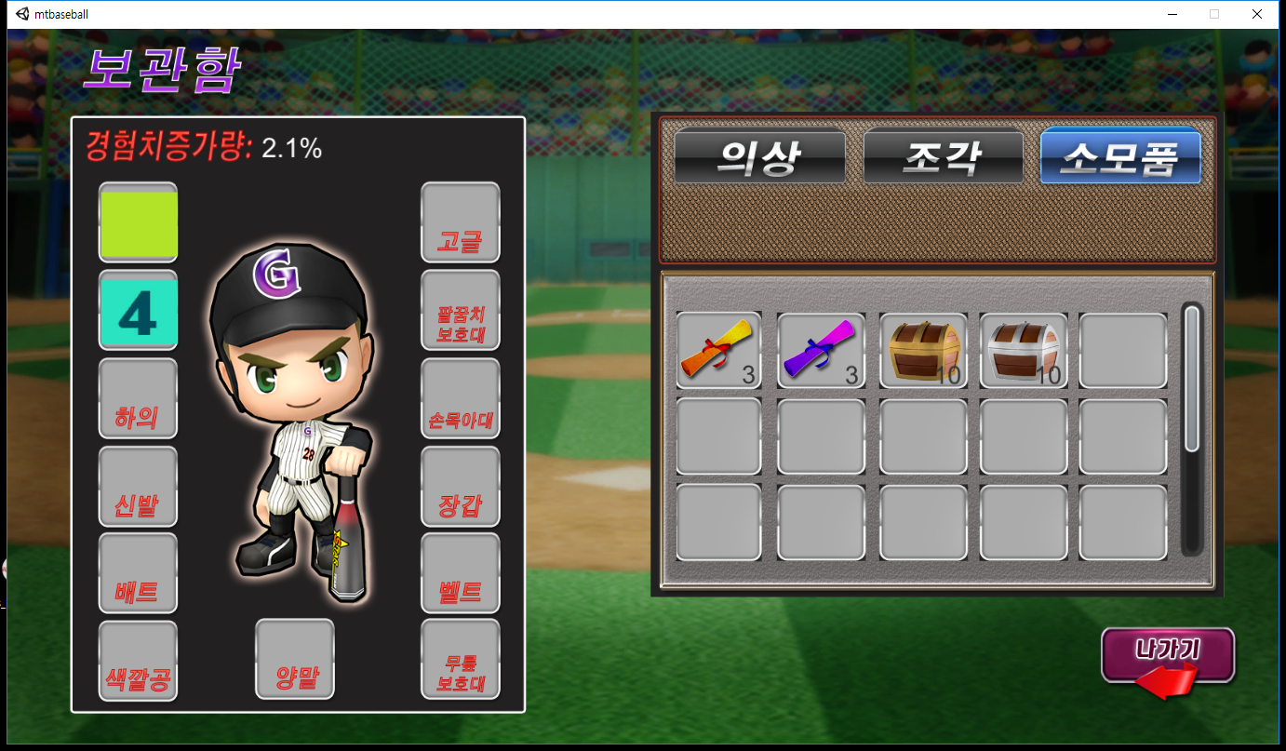
[소모품]
# [보관함] → [소모품] 선택 시 좌측 UI와 동일
# 좌측 UI는 [조각], [의상]일 때와 동일
# 우측 UI는 [소모품]
# 상자류(조각 랜덤상자, 조언패키지 상자)는 더블클릭이나
우클릭 시 잠깐의 이펙트와 함께 개봉된다.
좌측 하단에 시스템 메시지로만 뭐가 나왔는지 보인다.
#포함: 상자류, 조합주문서, 초월주문서, 응원의 소리,
코치의 조언, 감독의 조언

Slide 27
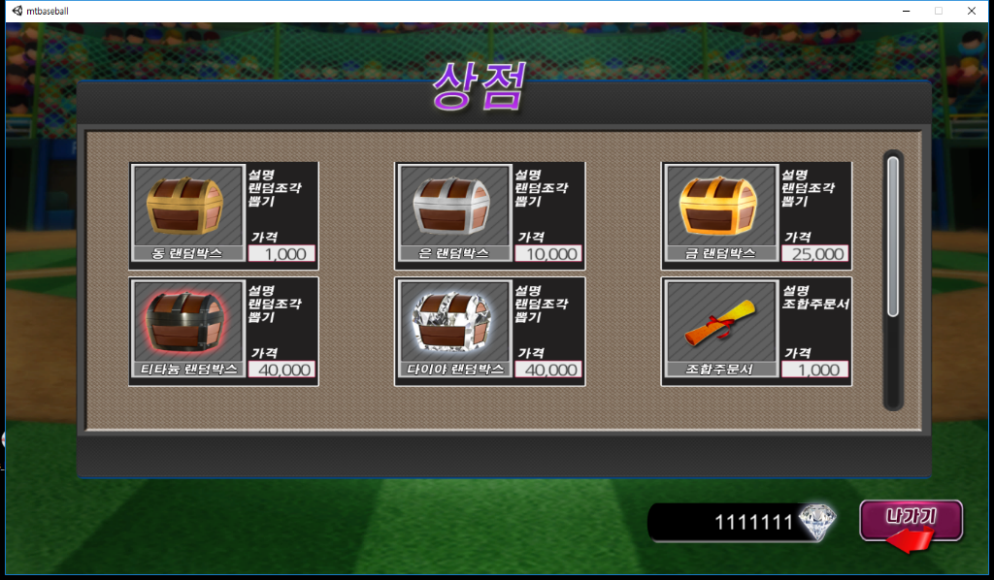
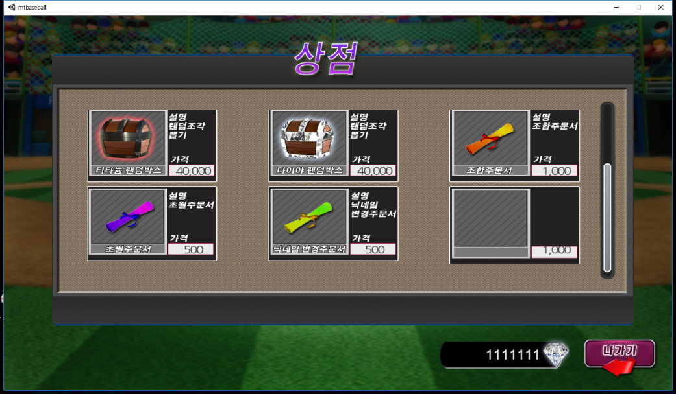
#물품을 클릭하면 “아이템 이름”, “이미지”, “가격”과
[구입], [취소] 버튼이 나타난다.
#[구입] 버튼 클릭 시, “구매하였습니다.”라는 창과 함께
아이템의 이름이 표기된다.
#아래에는 보유한 다이아의 수량이 표기된다.

Slide 28
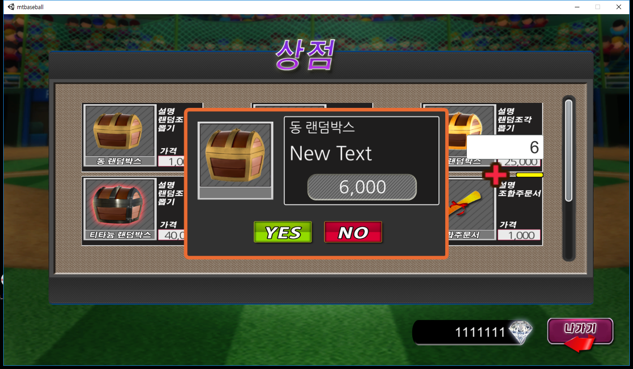
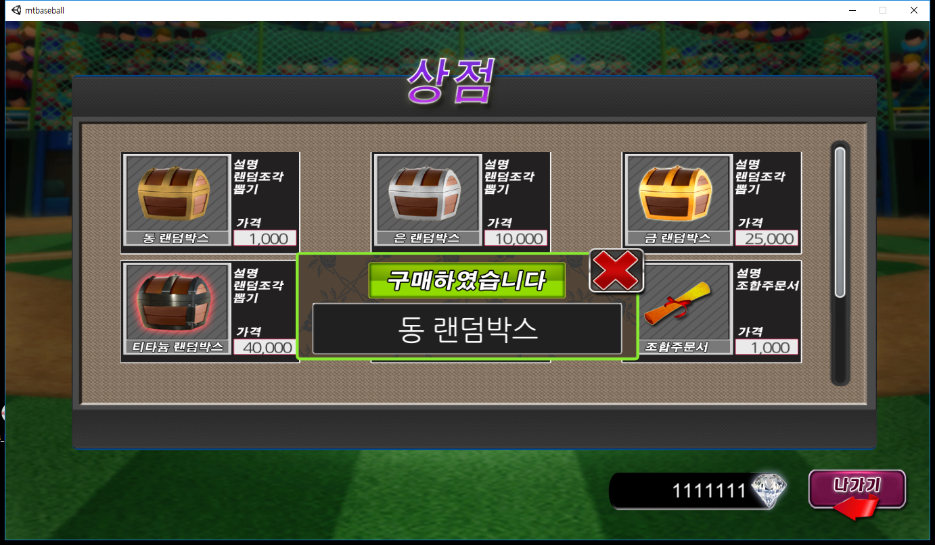
#물품을 클릭하면 “아이템 이름”, “이미지”, “가격”과
[구입], [취소] 버튼이 나타난다.
#[구입] 버튼 클릭 시, “구매하였습니다.”라는 창과 함께
아이템의 이름이 표기된다.
#아래에는 보유한 다이아의 수량이 표기된다.

Slide 29
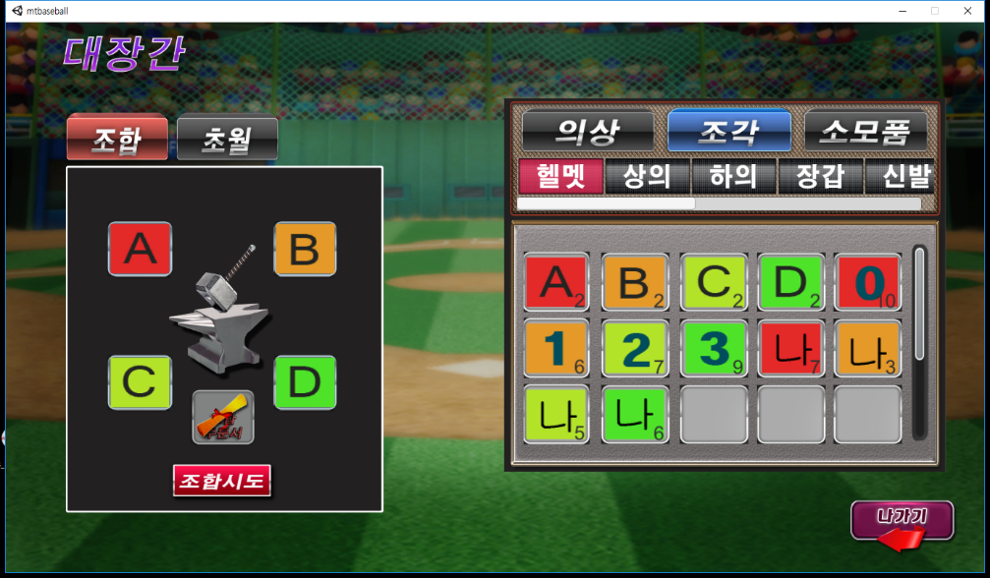
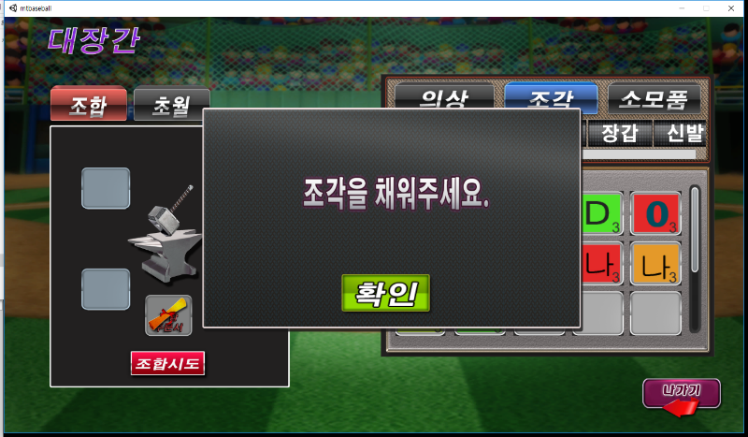
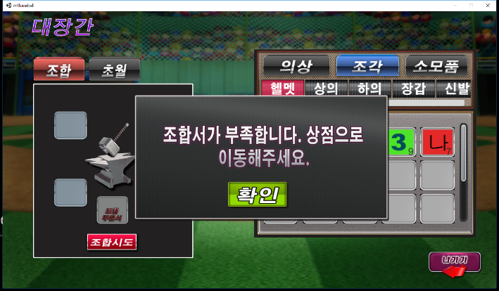
[조합]
# 좌측 박스에서 [조합] 탭을 클릭하면
우측 박스의 내용은 자동으로 “조각”을 보여준다.
# 좌측은 조각을 올릴 수 있는 4개의 칸이 있다.
“조합주문서”는 자동으로 들어가 있다.
# 나무 상의 조각 A가 올라가 있을 경우,
나무 상의 조각 B,C,D 외에 올릴 수가 없다.
(올리려면 나무 상의 A를 내려야 함.)
# “조합주문서”가 없을 경우:
“필요한 조합주문서가 부족합니다.” 라는 창이 뜬다.
# 조합 성공 확률-1% , 실패 시 조각 소멸-99%
※조각을 올리지 않으면 “조각을 채워주세요.” 팝업!

Slide 30
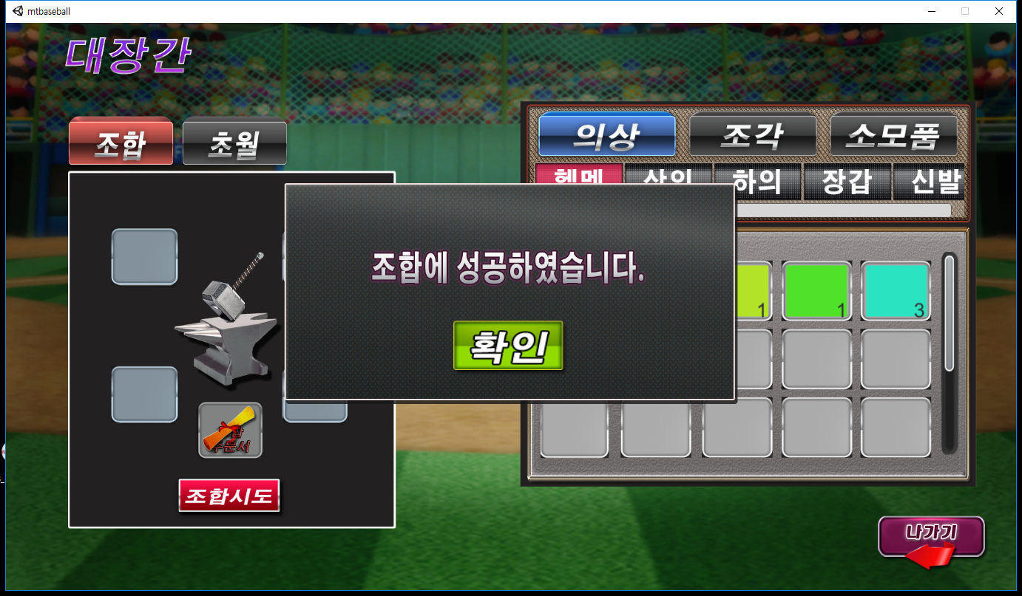
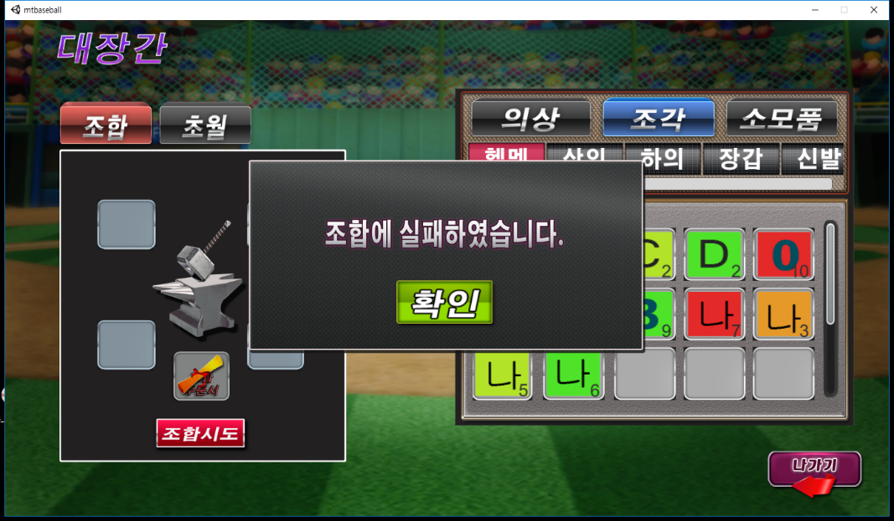
[조합]
# 조합 성공
# 조합 실패

Slide 31
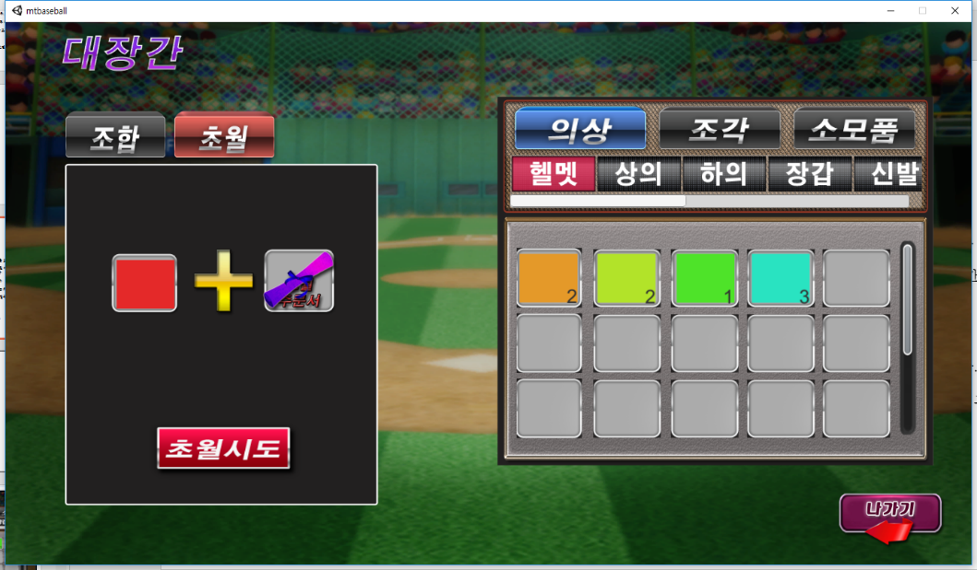
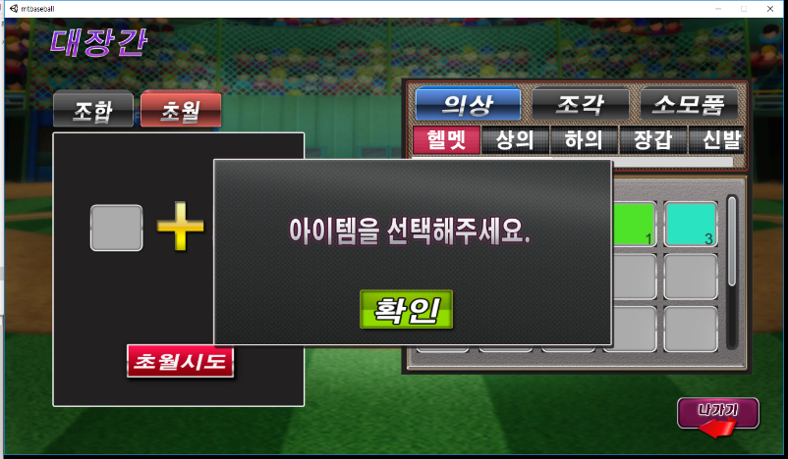
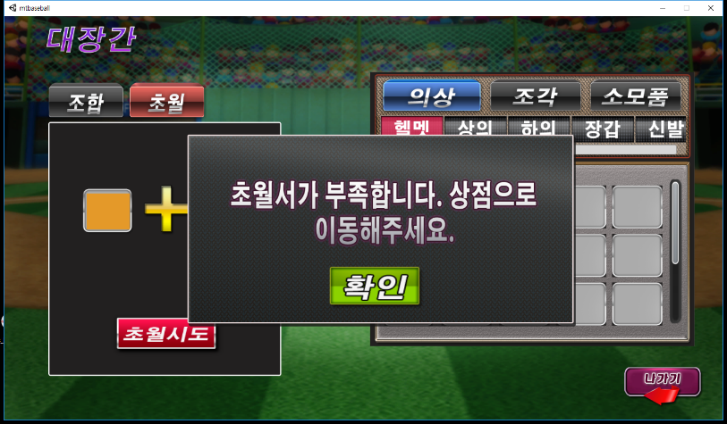
[초월]
# 좌측 박스에서 [초월] 탭을 클릭하면
우측 박스의 내용은 자동으로 “의상”을 보여준다.
# 좌측은 티타늄 등급 미만의 의상을 올릴 수 있는 칸이 있다.
“초월주문서”는 자동으로 들어가 있다.
#의상을 올리지 않은 경우에도 창이 뜬다.
# 티타늄 의상을 올리려고 시도할 경우
“이미 최종 등급의 아이템입니다.”라는 창이 뜬다.
# ”초월주문서”가 없을 경우 “필요한 초월주문서가 부족합니다.”
라는 창이 뜬다.
# 초월 성공 확률-1% ,
실패 시: 조각 소멸-49.5%, 유지-49.5%

Slide 32
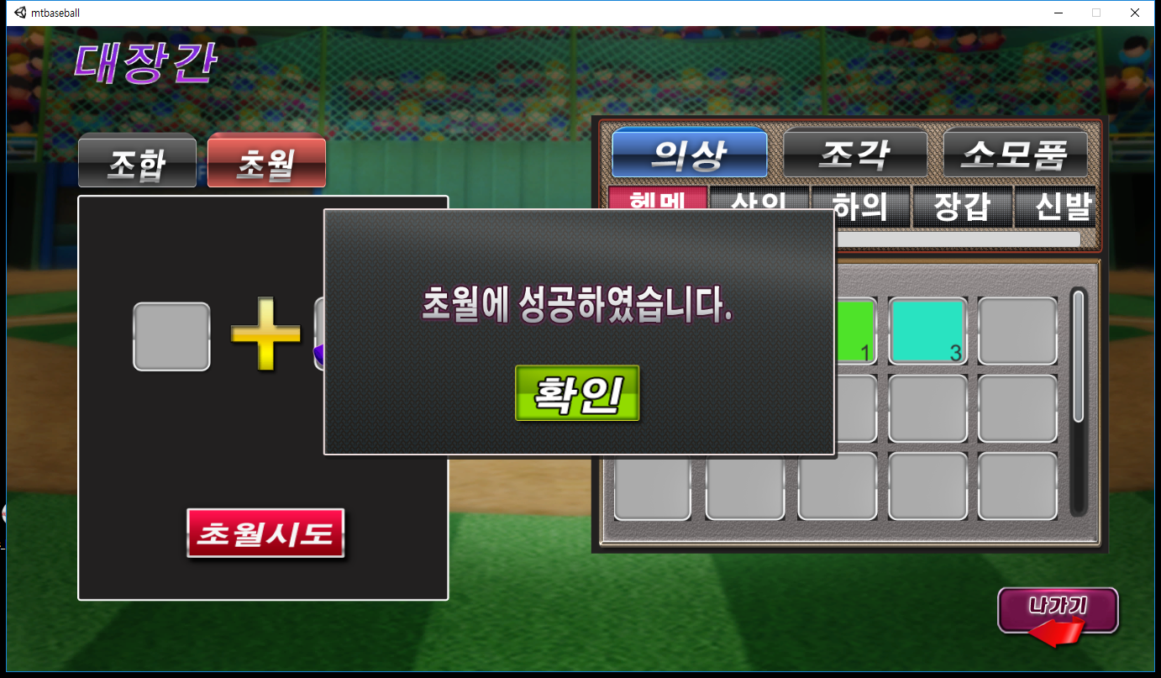
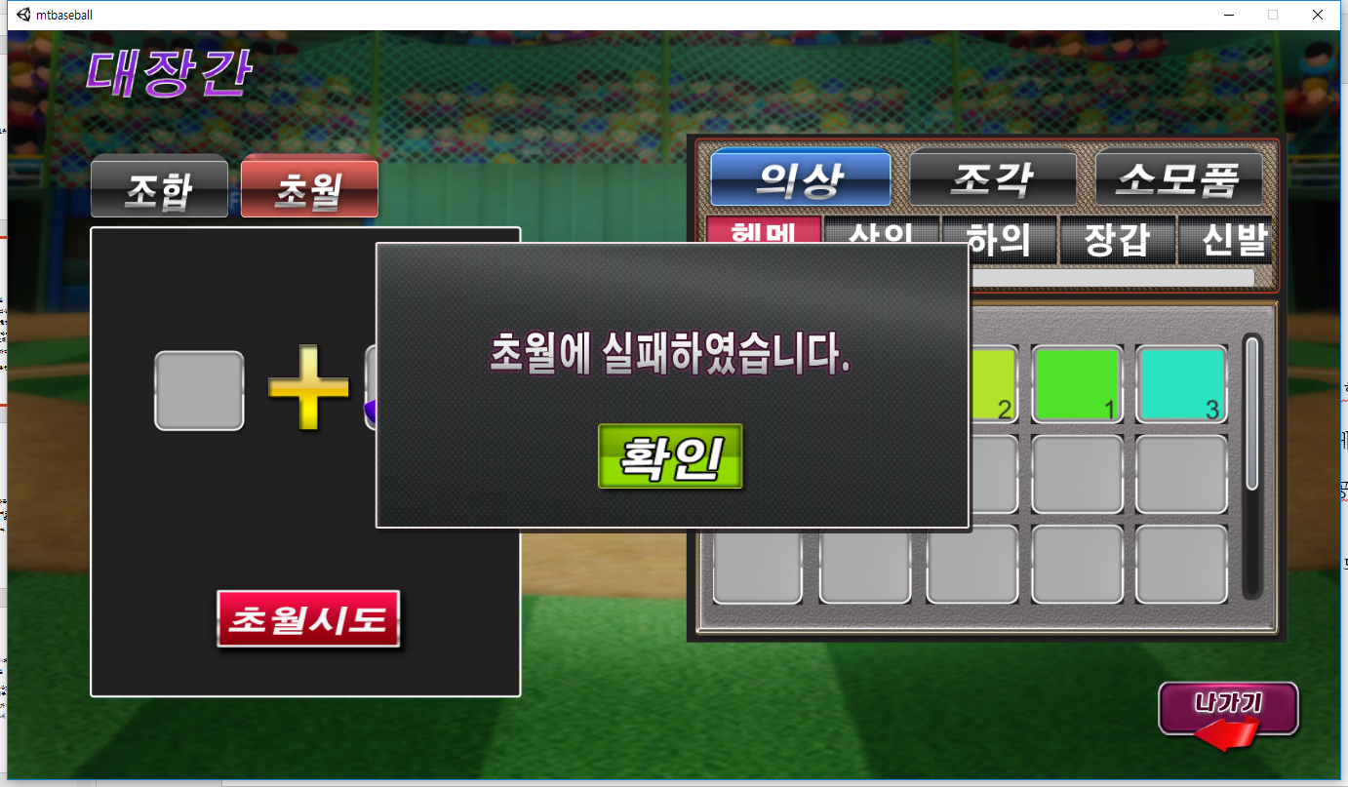
[초월]
#초월 성공
#초월 실패

Slide 33
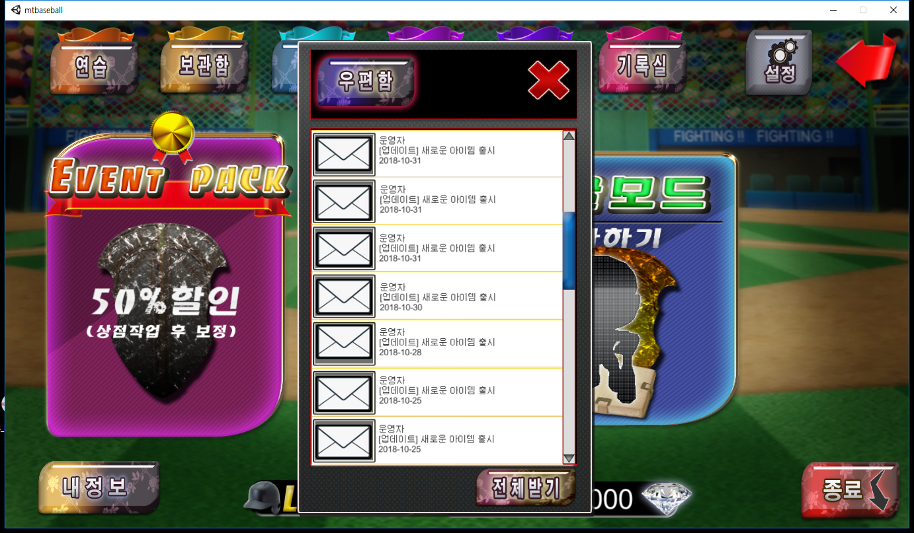
#우편함은 팝업 형태로 존재한다.
(운영자에게 오는 아이템 또는 편지를 받는 곳이다.)
#한 화면에 나오는 목록은 최대 7개이며,
스크롤을 이동하여 전체 내용을 확인할 수 있다.
#[전체받기] 클릭 시 아이템편지만 모두 받고 삭제한다.

Slide 34
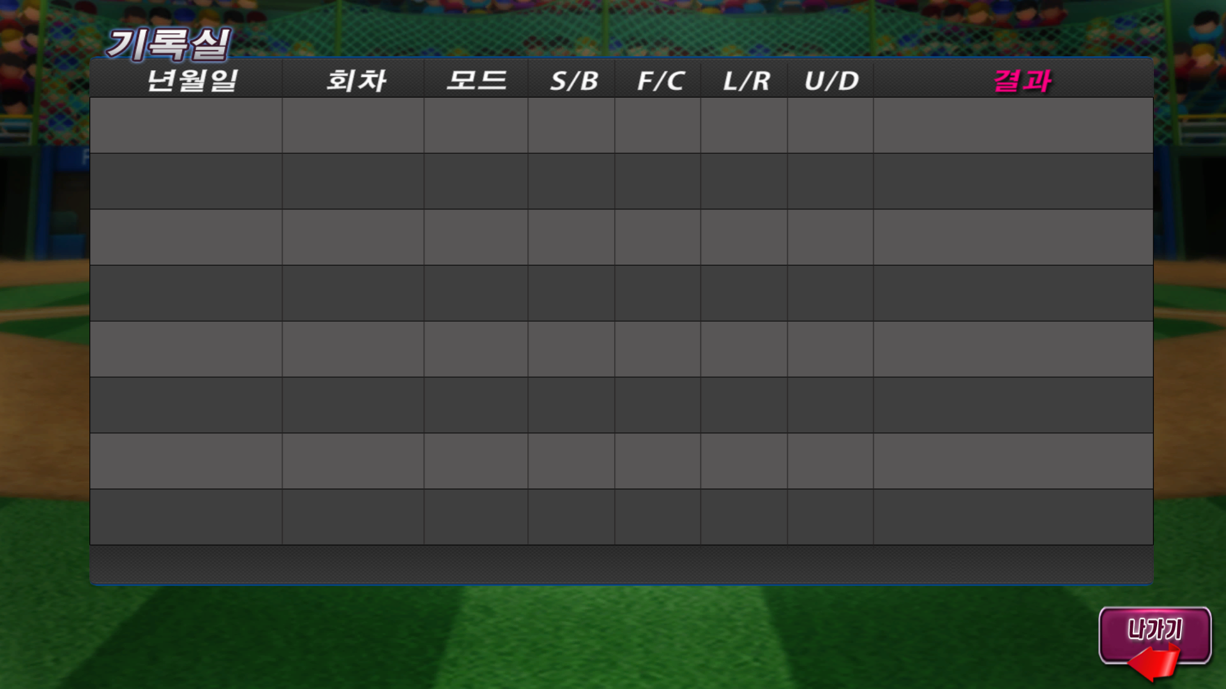
#최대 20개의 기록을 보여준다.
# 보여주는 기록은 내가 한 게임에 대한 기록이다.
# 게임 일자/회차/모드/선택한 값/결과
# 내가 언제, 몇 회차에 어느 모드에 어떻게 배팅해서 결과가 어떻게 나왔었는지 보여주며,
20개까지 기록된다.
※연습모드는 기록되지 않음.
※ X는 배팅하지 않았다는 의미이다.
2018.10.06 190910 싱글 B F X U 3루타
2018.09.20 182323 싱글 S F X U 2루타
2018.09.10 180910 싱글 B F L U 홈런
2018.08.06 170910 싱글 S F X D 1루타
2018.05.22 170909 싱글 S F X D 1루타

Slide 35
[로비 메뉴]

Slide 36
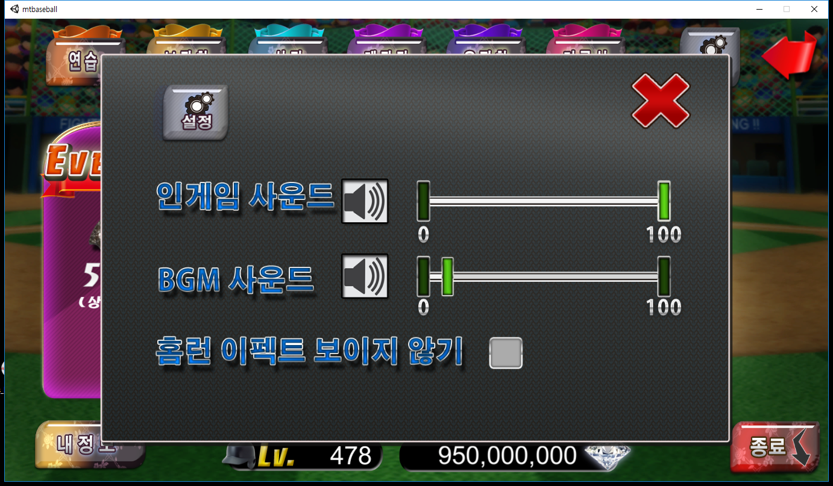
설 정
연습모드
#인게임 사운드를 조절할 수 있다.
#BGM 사운드를 조절할 수 있다.
#바를 움직여 “0”으로 설정하면 [음소거]
#[홈런 이펙트 보이지 않기] 체크박스

Slide 37
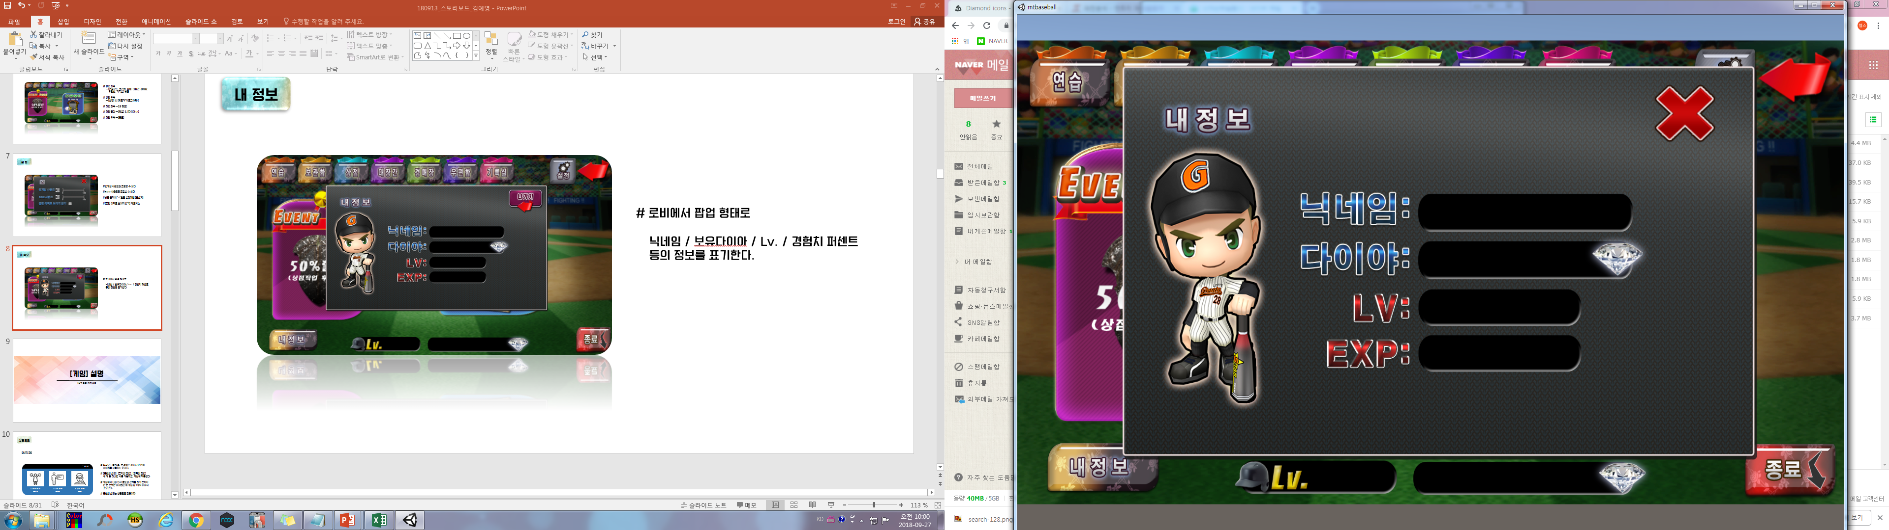
내 정보
연습모드
아이디
볼
# 로비에서 팝업 형태로
아이디/ 보유볼/닉네임 / 보유다이아
Lv. / 경험치 퍼센트
등의 정보를 표기한다.

Slide 38





Overview
연습모드
동 조각상자
\10,000
은 조각상자
응원의 소리
1다이아 = \10
\100,000
금 조각상자
모든 상자에서 0.3%의 확률로
응원의 소리 아이템이 나온다.
(현금)
(다이아)
\250,000
티타늄 조각상자
\400,000
미정
1볼 = 1다이아
4조각 중 확률이
아주 낮은 1개는
5%의 확률로 나옴
A
B
조각 상자 중 조합이 안
되는 조각들을 80%로
적용해서 분해!!
예) 티타늄 조각 상자
1개가 40만원일 때
분해하면 32만원 적용!
분해(80%) → 1:0.8
A
x4
C
5%
D
(볼)
조합
다이아로 구매 가능한 것
게임 내 배팅
①랜덤 다이아 상자
②조합 주문서
③초월 주문서
④닉네임 변경권
D
초월
금헬멧
티타늄 헬멧

Slide 39





Overview
연습모드
①
:
= 1 : 10 → 다이아로 상자, 주문서 등 구매한다.
②
:
= 1 : 1 → 볼로 배팅한다.
③
→
→
→
→
상자에서 조각이 등장하면, 조각을 합성하여 의상 만들고, 의상을 초월하여 다음 등급의 의상 획득!
(분해)
※조각을 분해하면 볼이 되는데 1:0.8의 비율로 바뀐다.
동 조각 : 실제가격 1,000다이아 → 분해 시 800볼
은 조각 : 실제가격 10,000다이아 → 분해 시 8,000볼
금 조각 : 실제가격 25,000다이아 → 분해 시 20,000볼
티타늄 조각 : 실제가격 40,000다이아 → 분해 시 32,000볼
④
(80%)

Slide 40
기획변경으로 인해
삭제된 내용

Slide 41

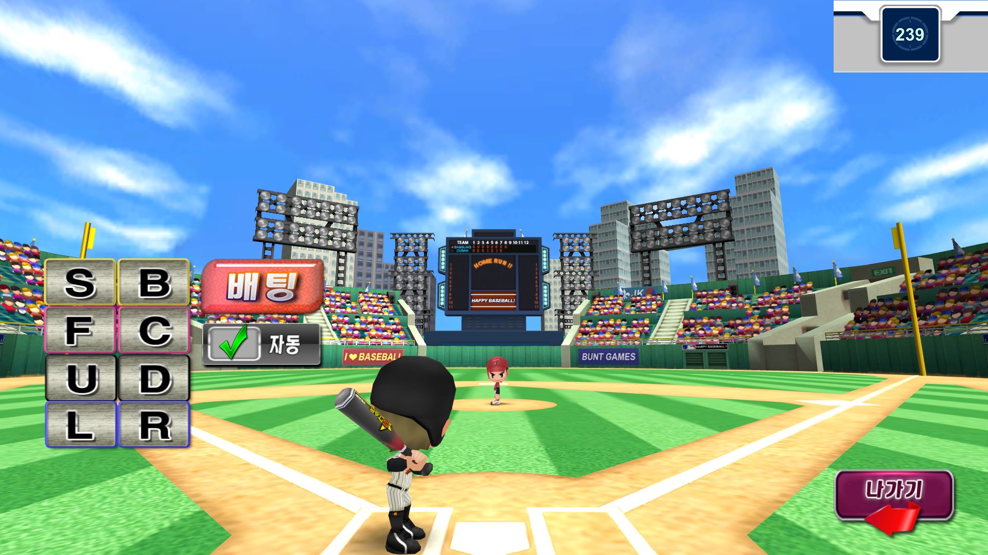
# 시작 시, 가운데 [Ready] 문구 출현
# 약 1초 후, [Ready] 문구 사라지고 캐릭터(타자,투수) 등장
# 상단 우측 → 타이머
# 하단 우측 → [나가기]
# 중간 좌측 → 배팅 구역
스트라이크 / 볼 [배팅]버튼
직구 / 변화구 [자동]체크버튼
상 / 하
좌 / 우

Slide 42


싱글모드
[인게임]
# 싱글모드 UI는 좌측과 같다.
# 싱글모드가 연습모드와 다른 점은 배팅 선택지의
옆에 [보관함] 버튼이 있는 것이다.
-[보관함]은 배팅할 조각을 고르는 버튼이다.
# 자동 루틴 추가
※ 선택지 버튼 설명
S = Strike 스트라이크 / B = Ball 볼
F = Fast 직구 / C = Curve 변화구
L = Left 좌 / R = Right 우
U = Up 상 / D = Down 하
보관함
보관함
보관함
보관함

Slide 43
싱글모드
[인게임]
# 처음 싱글모드 진입 시, [보관함] 버튼만 활성화
되어 있는 상태이다.
# [보관함] 클릭 후 팝업된 창에서 배팅할 조각을
선택하면 [선택지] 버튼이 활성화 된다.
# [선택지]에서 하나라도 선택하면 [배팅] 버튼이
활성화 된다.
# [배팅] 버튼을 누르면 [자동] 버튼이 활성화 된다.
보관함
보관함
보관함
보관함

Slide 44
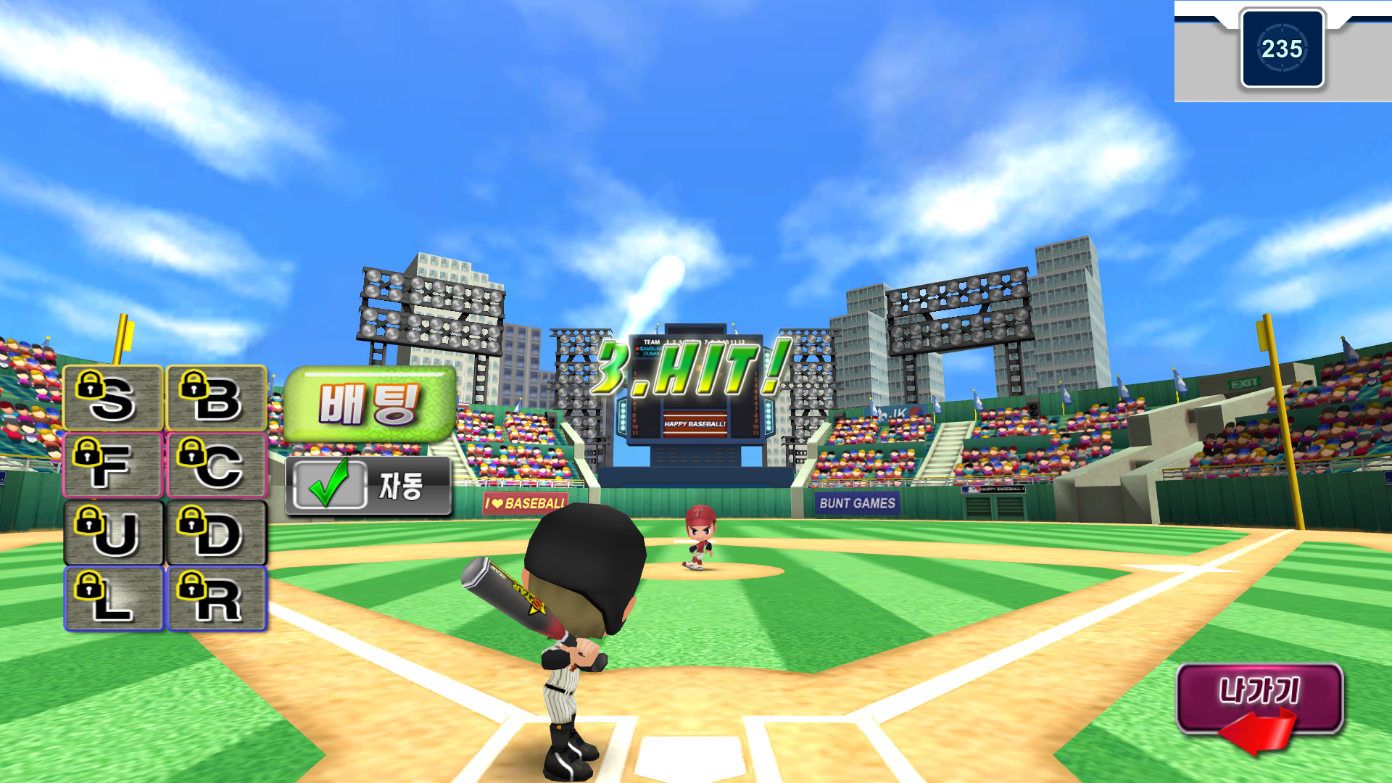
싱글모드
[게임 결과]
# S/B, F/C, U/D, L/R 4개 값 중 결과를 맞춘
개수에 따라 게임 결과가 나온다.
※ 맞춘 개수
0 → OUT
1 → 1.HIT!
2 → 2.HIT!
3 → 3.HIT!
4 → HOMERUN!!! + 축포(애니메이션)
# 예: 이번 라운드의 정답이 B / C / L / U 일 때
User의 선택이 S / F / L / U 이면
결과 값은 2루타!

Slide 45
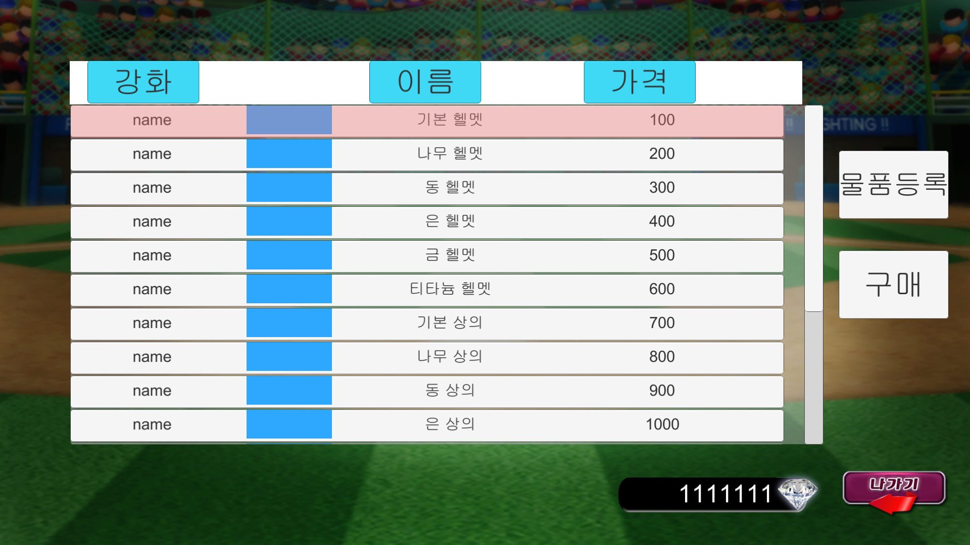








# 아이템의 종류, 이미지, 이름, 가격
# 이미지를 제외하고 정렬할 수 있다.
-아이템 종류 정렬 순서
“헬멧, 상의, 하의, 장갑, 신발, 방망이,
색깔공, 고글, 팔꿈치보호대, 손목아대,
벨트, 무릎보호대, 양말“ 순서이다.
-아이템 이름 : ㄱㄴㄷ 순으로 정렬
# 물품 검색기능 추가 예정
# 리스트 1회 클릭 → 선택 → [구매]버튼 클릭
리스트 더블 클릭 → 선택 → [구매] 팝업
※ 판매 시 수수료 5% 자동 차감.
아이템 종류 | 아이템 | 아이템 이름 | 가격
헬멧 |  | 나무 헬멧 | 1,000
배트 |  | 나무 방망이 | 700
조각 |  | 나무 상의 조각 A | 80
배트 |  | 동 방망이 | 12,000
고글 |  | 동 고글 | 15,000
양말 |  | 나무 양말 | 1,000
내물품

Slide 46
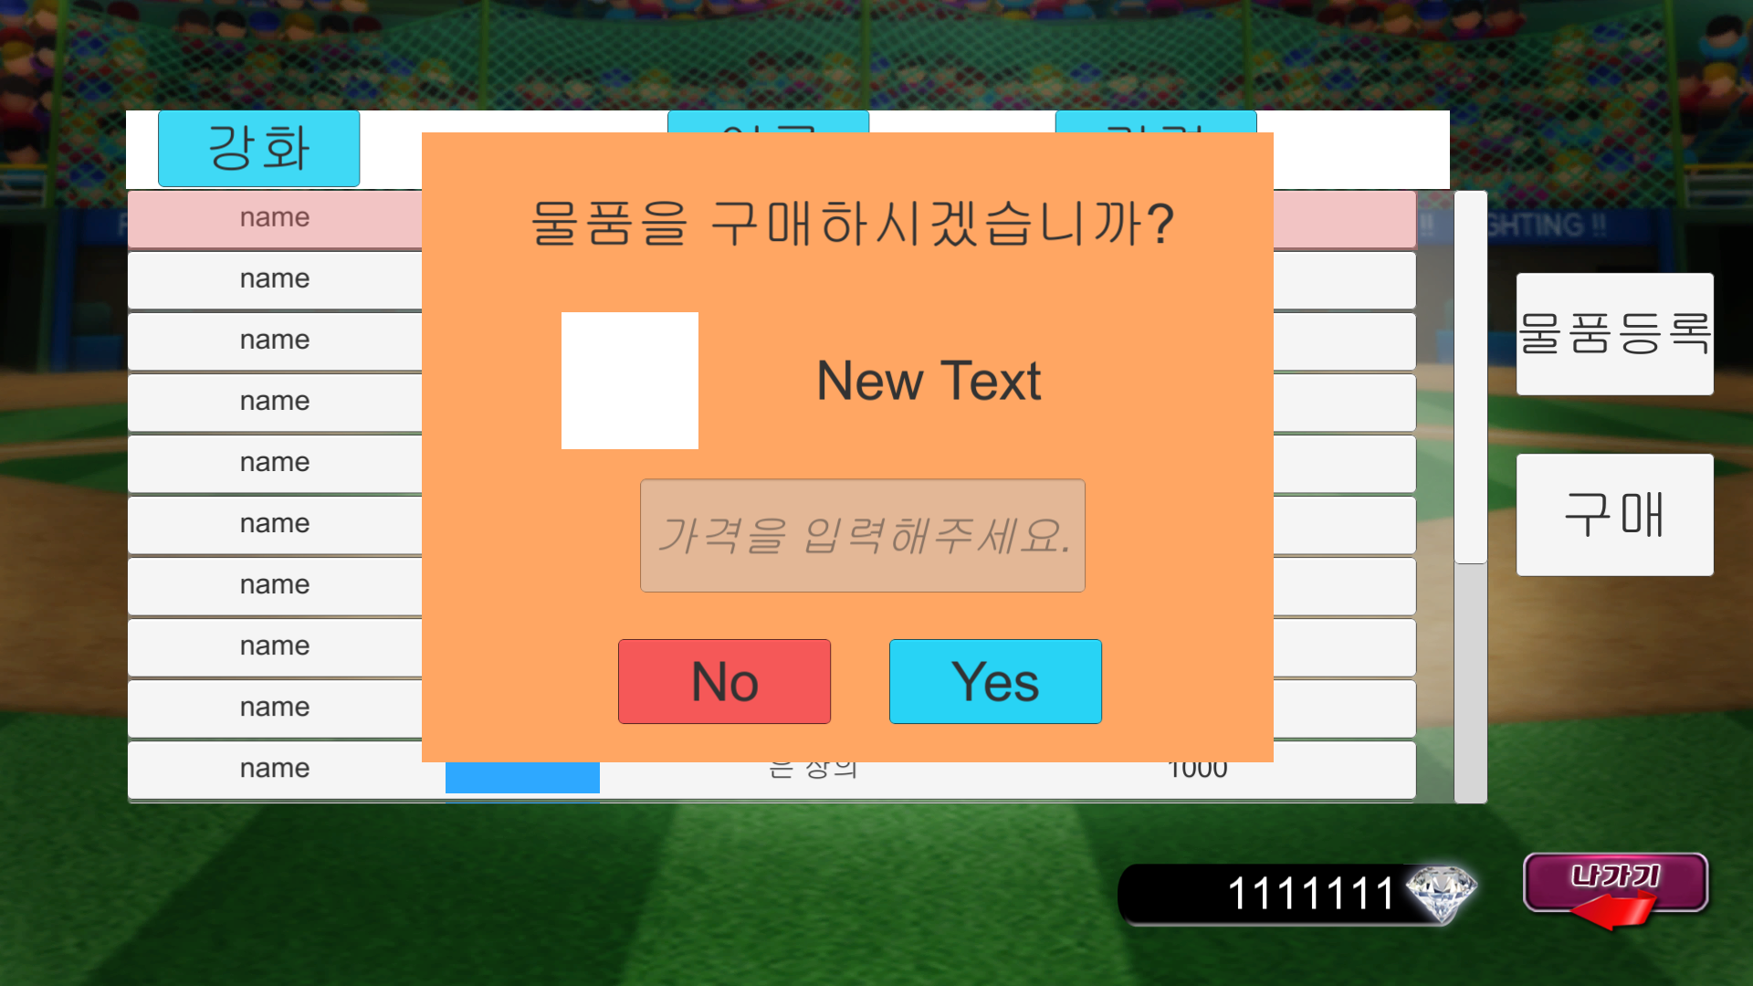
# 리스트 1회 클릭 → 선택 → [구매] 팝업
or 리스트 더블 클릭 → [구매]팝업
# 가격 입력 x → [Yes] 클릭
※ 판매 시 수수료 5% 자동 차감.

Slide 47
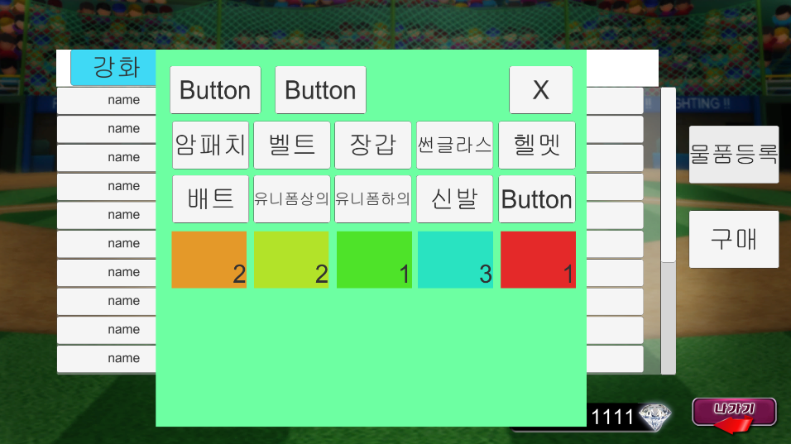
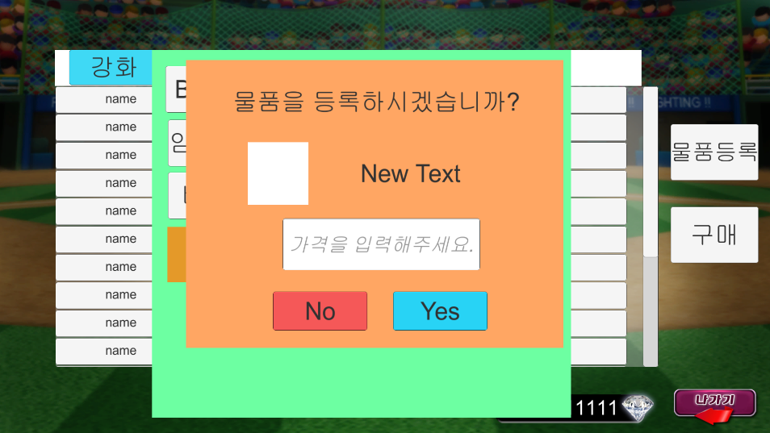
[경매장_물품 등록]
의상
조각
소모품
# [물품등록] 버튼을 클릭하면 나의 보관함이 열리면서 팝업 창이 뜬다.
# 내가 갖고 있는 조각이나 아이템을 선택하면 [물품을 등록하시겠습니까?]라는 문구와 함께 또 다시 팝업 창이 뜬다.
# 아이템 이미지와 아이템 이름, 가격을 직접 작성할 수 있는 공간과 선택 버튼이 있다.
# 의상, 조각, 소모품을 판매할 수 있다.

Slide 48

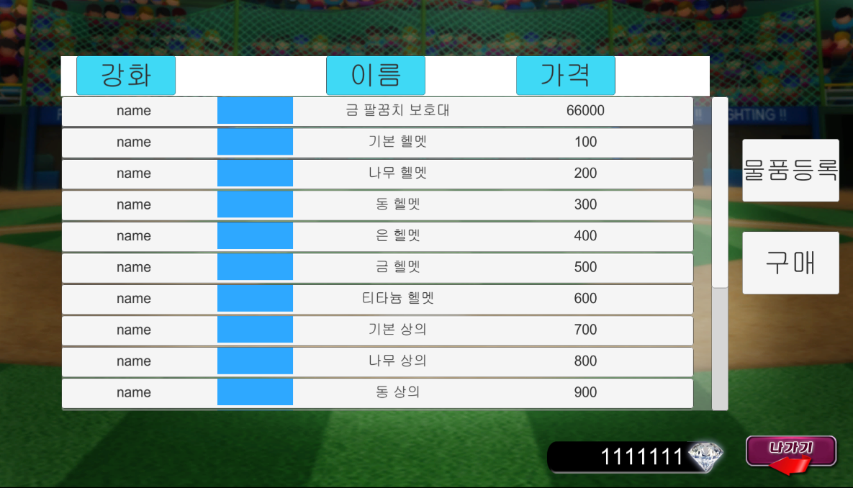
[경매장_물품 등록]
# 판매 가격을 직접 작성하고 [Yes] 버튼을 누르면
판매 리스트에 등록된 것을 확인할 수 있다.

Slide 49
[경매장_내 물품]
물품 등록을 취소하시겠습니까?
# [내 물품]에서는 내가 등록한 물품 최대 10개를 볼 수 있다.
# 등록한 물품을 클릭하면 [물품 등록을 취소하시겠습니까?] 라는 팝업 창이 뜬다.
# [등록 취소] 클릭 시 등록이 취소되어 우편함에서 확인할 수 있다.

Slide 50
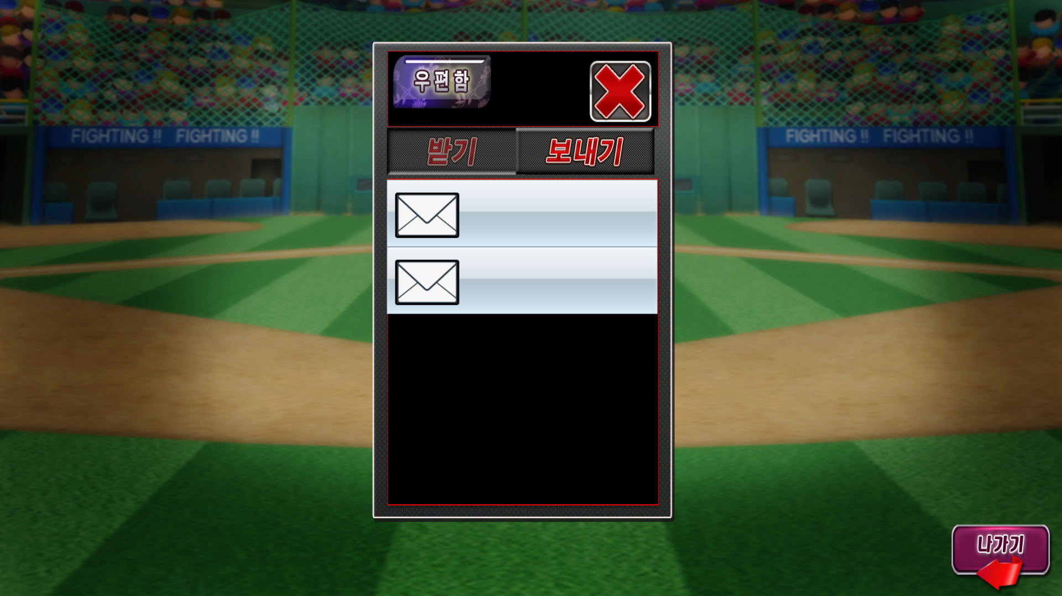
[우편함_보내기]
# 받는 사람 옆에 닉네임 적기
# 보낼 내용 적고 [전송] 누르면 됨.
단, 닉네임과 보낼 내용은 공란이면 안됨.
# 전송되면 “전송되었습니다.”알림이 뜸.

Slide 51


THANK YOU !

